Slide 1
שלום כיתה ג https://www.youtube.com/watch?v=f7wWU7lzN3Q

Slide 2
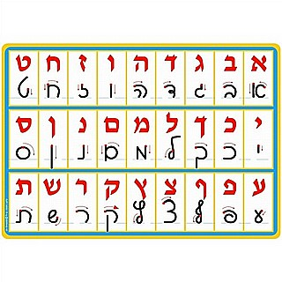

Slide 3
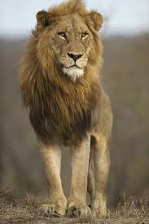
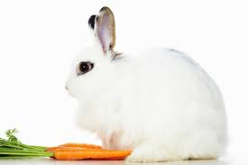
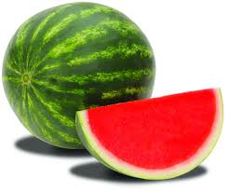
האות الفא א
מצגת האות א
מצגת -אלף ביד
אֲרִיָּה
אַרְנָב
אָבוֹקָדוֹ
אָנָנָס
אֲבַטִּיחַ

Slide 4
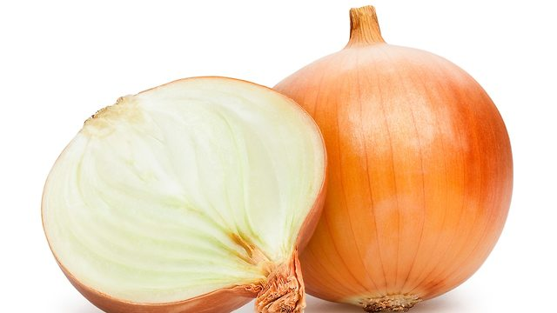
האות בּ - בּ بيت
מצגת האות ב
בָּלוֹן
בַּיָּת
בָּצָל
בָּנָנָה

Slide 5
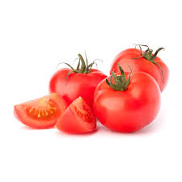
האות ב - ב
שבע
עגבניה
חלב
אבטיח
כובע

Slide 6
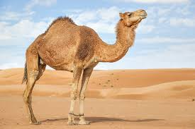
האות ג - ג
מצגת האות ג
גְּלִידָה
גְּבִינָה
גַּג
גָּמָל

Slide 7
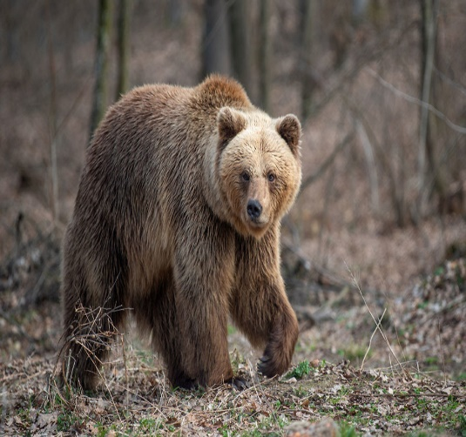
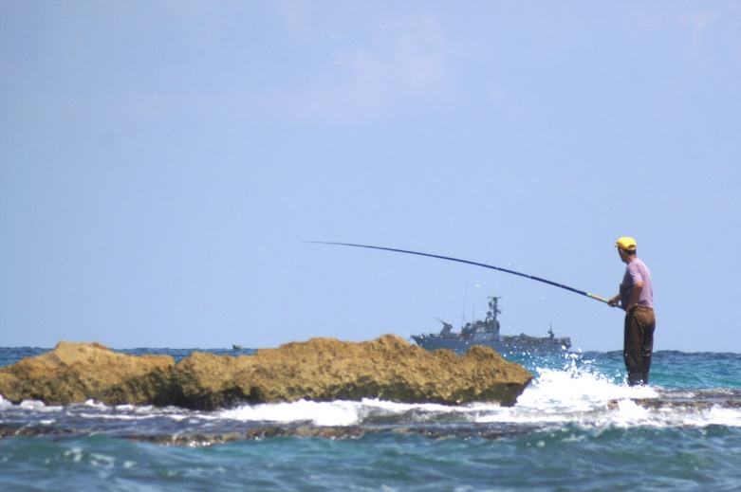
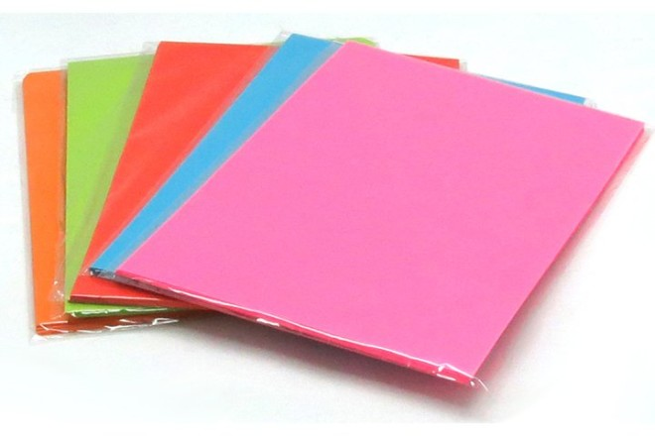
האות ד - ד
מצגת האות ד
דֹּב
צַיִד
דַּף
דָּג

Slide 14
עבודת בית - האות ד פתרון בחוברת מעמוד 24-30

